Slide 1


프로그래밍 언어 활용
(2001020215_15v3)
기본 문법 활용하기

Slide 2
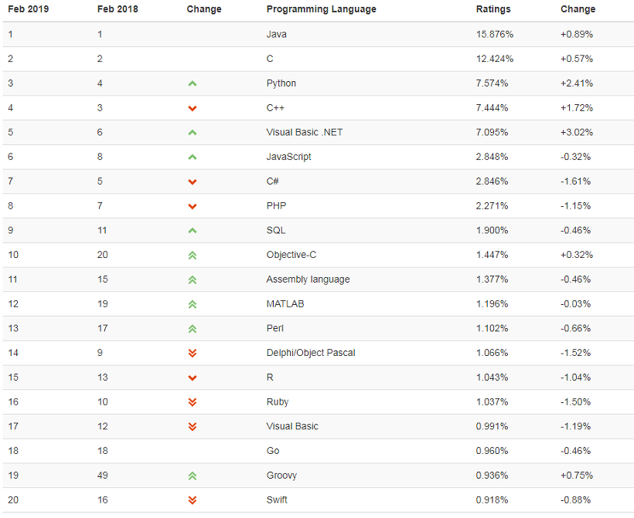
2019년 2월 TIOBE 프로그래밍 언어 순위
출처: https://untitledtblog.tistory.com/151 [Untitled]

Slide 3
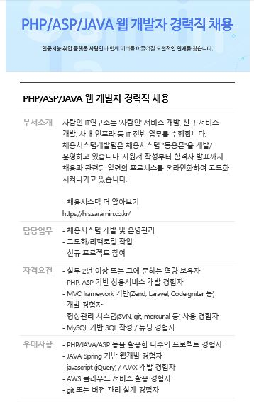

Slide 4
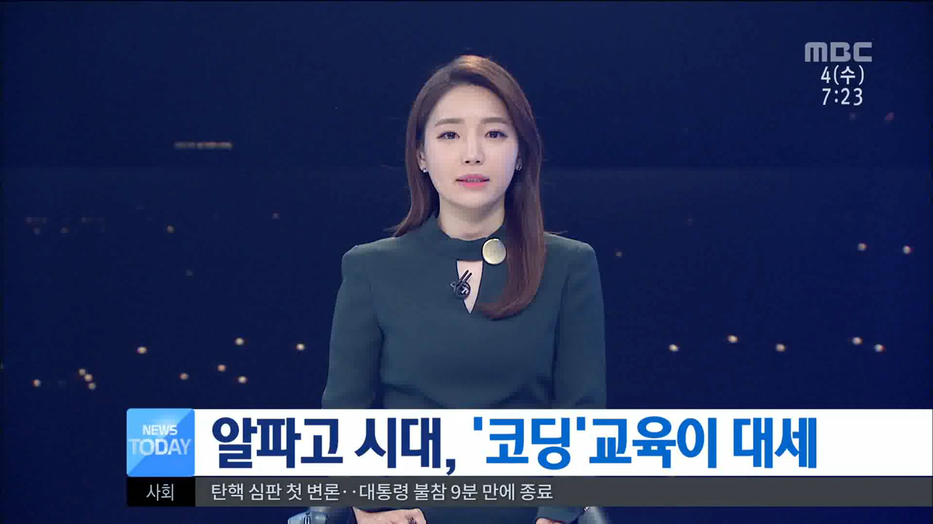

Slide 5
최종수업목표
◆ 자바언어를 이용하여 기본문법을 활용할 수 있다.
세부수업목표
1.1 진법에서 각 진수들의 변환을 설명할 수 있다.
1.2 프로그래밍 언어의 데이터 타입을 설명할 수 있다.

Slide 6
사전평가
선수학습의 프로그래밍 기초, 자료 구조, 데이터 통신 체계
[프로그래밍 기초]
1. 프로그래밍 기초 언어인 자바의 특징으로 틀린 것은?
① 운영체제 독립적인 언어이다.
② 객체지향 언어이다.
③ 다양한 API를 제공한다.
④ 메모리 관리를 수동으로 한다.
[답 : ④ 자바의 가상머신 JVM에서 메모리를 자동으로 관리한다.]
[자료 구조]
2. 같은 타입의 데이터 여러 개를 연속된 데이터 하나로 다루는 것은 무엇이라고 하는가?
[답 : 배열 ]
[데이터 통신 체계]
3. 국제표준화기구(ISO)에서 컴퓨터 네트워크 프로토콜 디자인과 통신을 위해 개발한 모델은 무엇인가?
[답 : OSI 7 layer Model ]

Slide 9

형성평가
1. 진수 종류에 따른 설명이 틀린 것은?
① 2진수 : 0과 1의 숫자로 이루어져 있다.
② 8진수 : 0부터 7까지의 숫자로 이루어져 있다.
③ 10진수 : 0부터 9까지의 숫자로 이루어져 있다.
④ 16진수 : 0부터 15까지의 숫자로 이루어져 있다.
[답 : ④ 16진수는 9 다음으로 10 이 아닌 알파벳 a부터 f까지 할당이 된다.
2. 다음 이진수 0000 1110를 10진수로 맞게 표현한 것은?
① 11 ② 12 ③ 13 ④ 14
[답 :④ 끝의 숫자 1110 의 각 자리의 2의 거듭제곱의 의미가, $2^{3},2^{2}$, $2^{1}$
따라서, 각 자리의 숫자를 더한 값인 14가 된다.

Slide 10
핵심정리
ㅇㅇㅇㅇㅇㅇ

Slide 11
감사합니다.

